Slide 1
Centro Universitário Uniftec Graduação Engenharia da Computação
Docker e Kubernetes
Aluno: Rogério Lazzari Junior
Prof. Orientador: Me. Thiarlei Machado Macedo
Caxias do Sul – RS
2017

Slide 2


Fonte: 123RF
Fonte: O Autor (2017)

Slide 3
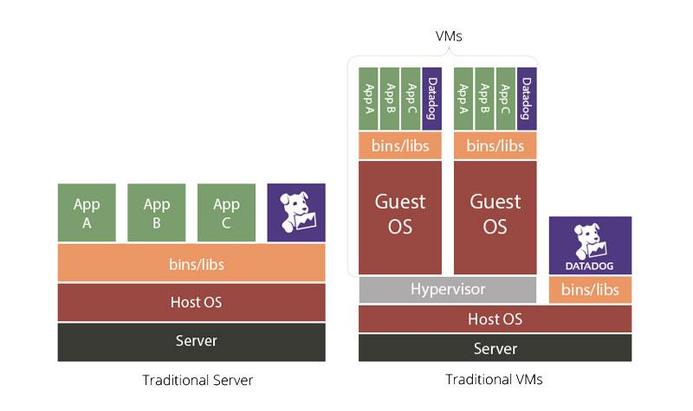
VMs vs Container
Fonte: SDX Central

Slide 4

Docker
Plataforma de conteinerização.*
Padrão da indústria.
Build -> Ship -> Run
Fonte: Docker
* Conteinerização é uma palavra real

Slide 5
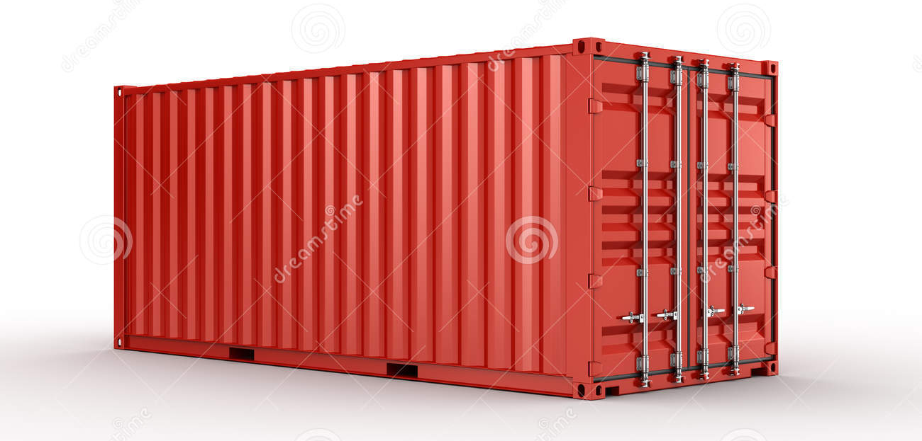
Container
Imagem
Sandbox de processos
Ligação do processo com o container
Contém todas dependências
Sem Hypervisor
Fonte: Dreamsite Stock Photos

Slide 6
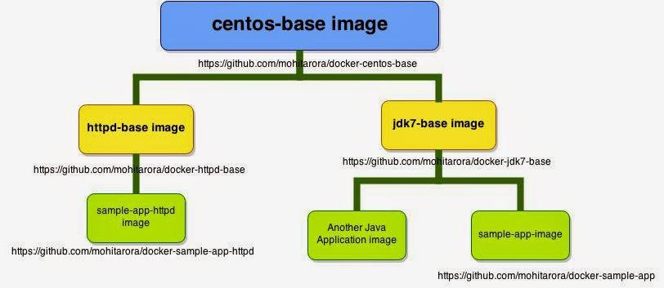
Container
Versionamento
Hub
Fonte: Blog 2mohitarora

Slide 7


Kubernetes
Google
Open source
Fonte: Kubernetes
Fonte: Depositphotos

Slide 8

Kubernetes
Orquestragem
Segregação de recursos
Balanceamento de carga
Interface gráfica
Monitoramento
Fonte: ShutterStock

Slide 9
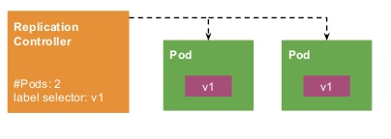
Kubernetes
Pod
Replication controller
Fonte: TreepTik

Slide 10

Dúvidas?
Fonte: DepositPhotos Stock Photos

